Slide 1
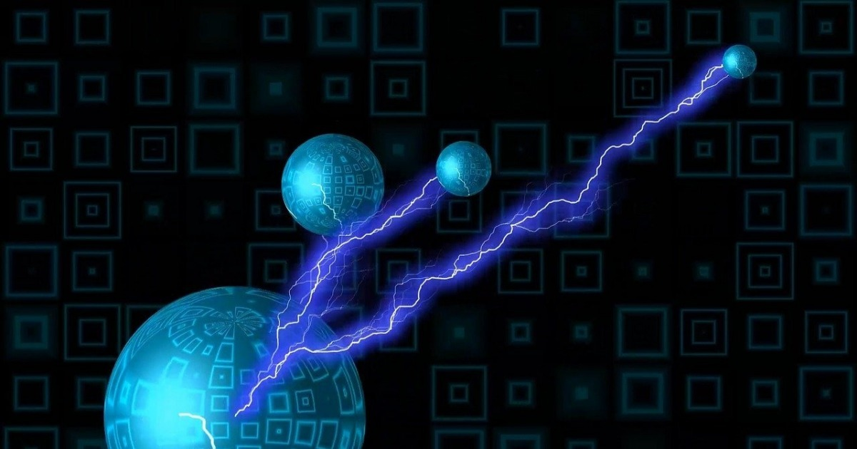
Unidad 1. La Carga Eléctrica y el Campo Eléctrico
Luis Antonio Vargas Perez
2023-0075

Slide 2

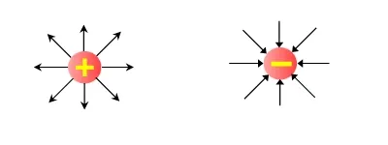
La Carga Eléctrica y el Campo Eléctrico
La carga eléctrica es una propiedad fundamental de la materia que da lugar a fuerzas eléctricas. La electrostática estudia las cargas eléctricas en reposo y los campos eléctricos que se forman al rededor.

Slide 3
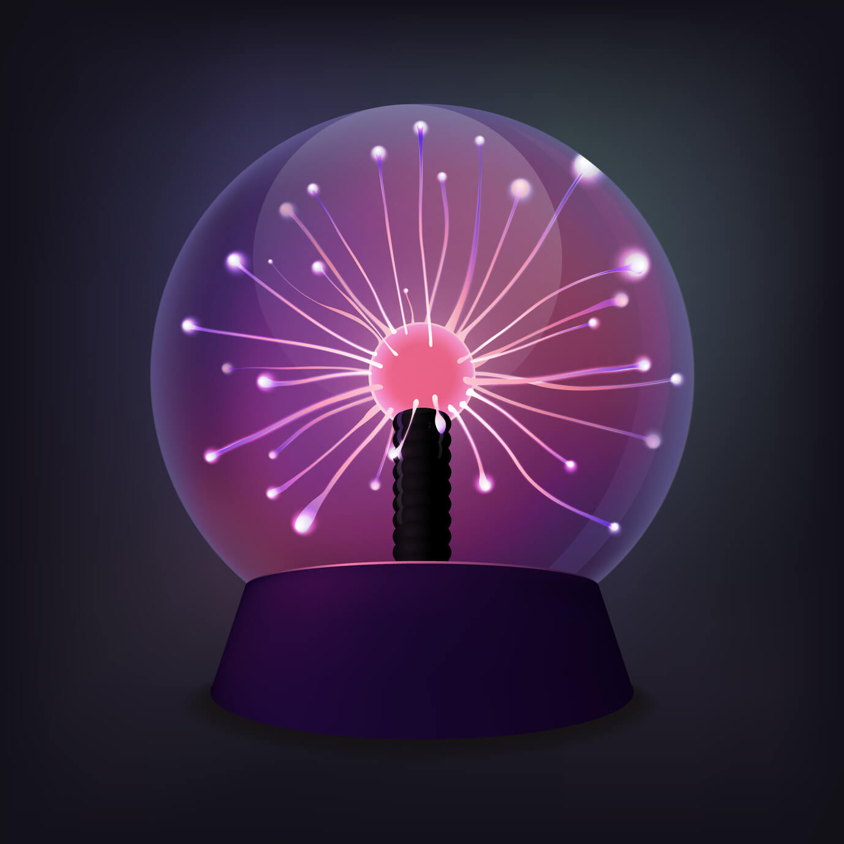
Electrostática
La electrostática se enfoca en comprender las interacciones entre cargas eléctricas. Estudia cómo se crean, se atraen y se repelen las cargas eléctricas, y cómo se distribuyen en el espacio. Es una rama fundamental de la física que explica fenómenos como el rayo, la electricidad estática y los campos eléctricos.
Los principales conceptos de la electrostática incluyen la ley de Coulomb, que describe la fuerza entre cargas, y las líneas de campo eléctrico, que representan visualmente la distribución del campo. Además, se estudia la intensidad del campo eléctrico, una magnitud vectorial que indica la fuerza ejercida sobre una carga de prueba en un punto determinado.
El estudio de la electrostática es clave para comprender fenómenos como la electricidad, el magnetismo y muchas aplicaciones tecnológicas modernas, desde la televisión hasta los teléfonos móviles. Entender estos principios básicos es el primer paso para explorar temas más avanzados de la física y la ingeniería eléctrica.

Slide 4
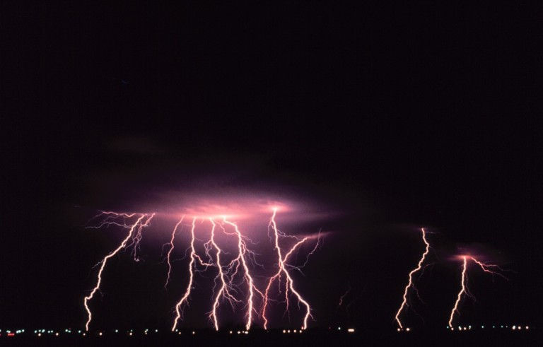
Ley de Coulomb: Interacción entre Cargas
Ley de Coulomb
Aplicaciones
Importancia
Esta ley describe la fuerza eléctrica que actúa entre dos cargas puntuales. La magnitud de la fuerza es proporcional a las cargas e inversamente proporcional al cuadrado de la distancia entre ellas.
La ley de Coulomb se utiliza para calcular fuerzas eléctricas en átomos, moléculas, capacitores y otros sistemas con cargas eléctricas.
Es uno de los principios fundamentales de la electricidad y el magnetismo, y es esencial para entender fenómenos como la atracción y la repulsion entre objetos cargados.

Slide 5
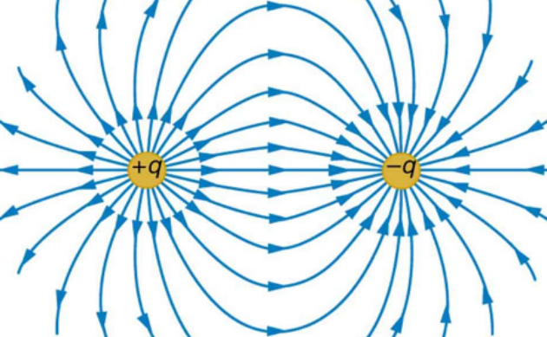
Líneas de Fuerza: Representación del Campo Eléctrico
Las líneas de campo eléctrico son una herramienta visual poderosa para comprender la distribución y las propiedades del campo eléctrico generado por cargas eléctricas. Estas líneas imaginarias indican la dirección y la intensidad del campo en diferentes puntos del espacio.
Cada línea de campo sale perpendicularmente de una carga positiva y entra perpendicularmente en una carga negativa. La densidad de las líneas es proporcional a la intensidad del campo eléctrico, siendo mayor donde el campo es más fuerte.

Slide 6
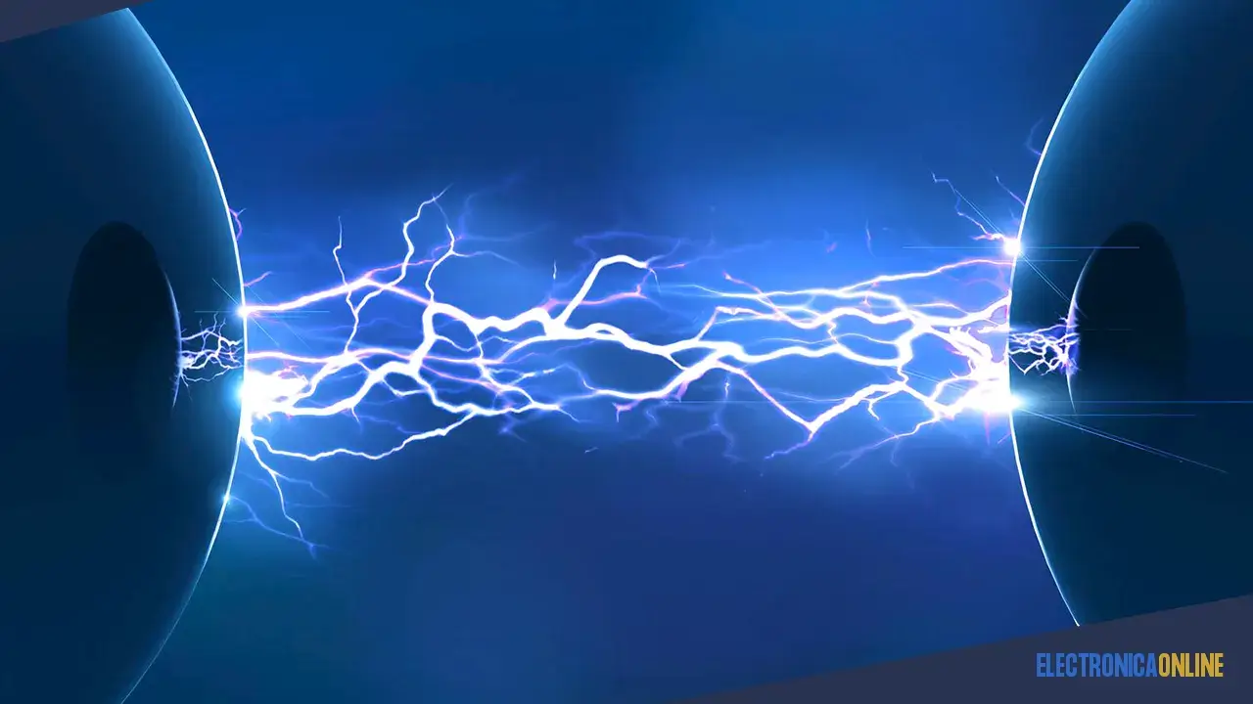







Efectos de la Carga Eléctrica y el Campo Eléctrico
Conclusiones y Resumen
Atracción y Repulsión.
Las cargas eléctricas opuestas se atraen, mientras que las cargas del mismo signo se repelen.
Carga Eléctrica
Electrostática
Campo Eléctrico
Aplicaciones
La carga eléctrica es una propiedad fundamental de la materia que genera fuerzas y campos eléctricos.
La electrostática estudia las cargas eléctricas en reposo y los campos eléctricos asociados.
El campo eléctrico se representa gráficamente mediante líneas de fuerza y se cuantifica por su intensidad.
La carga eléctrica y el campo eléctrico tienen numerosas aplicaciones en la industria, la tecnología y la ciencia.
Inducción Eléctrica.
La presencia de un campo eléctrico puede inducir la separación de cargas en un objeto neutro.
Descargas Eléctricas
La acumulación de carga eléctrica puede llevar a descargas súbitas, como los relámpagos y las chispas.

Slide 7
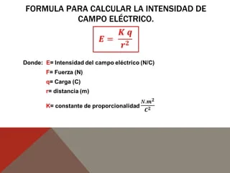
Intensidad del Campo Eléctrico.
Definición
La intensidad del campo eléctrico se define como la fuerza eléctrica por unidad de carga en un punto del espacio.
Cálculo
Se puede calcular la intensidad del campo a partir de la ley de Coulomb, considerando la distribución de cargas en el espacio.
Importancia
La intensidad del campo eléctrico es una magnitud fundamental para entender y analizar fenómenos eléctricos y electromagnéticos.

Slide 8
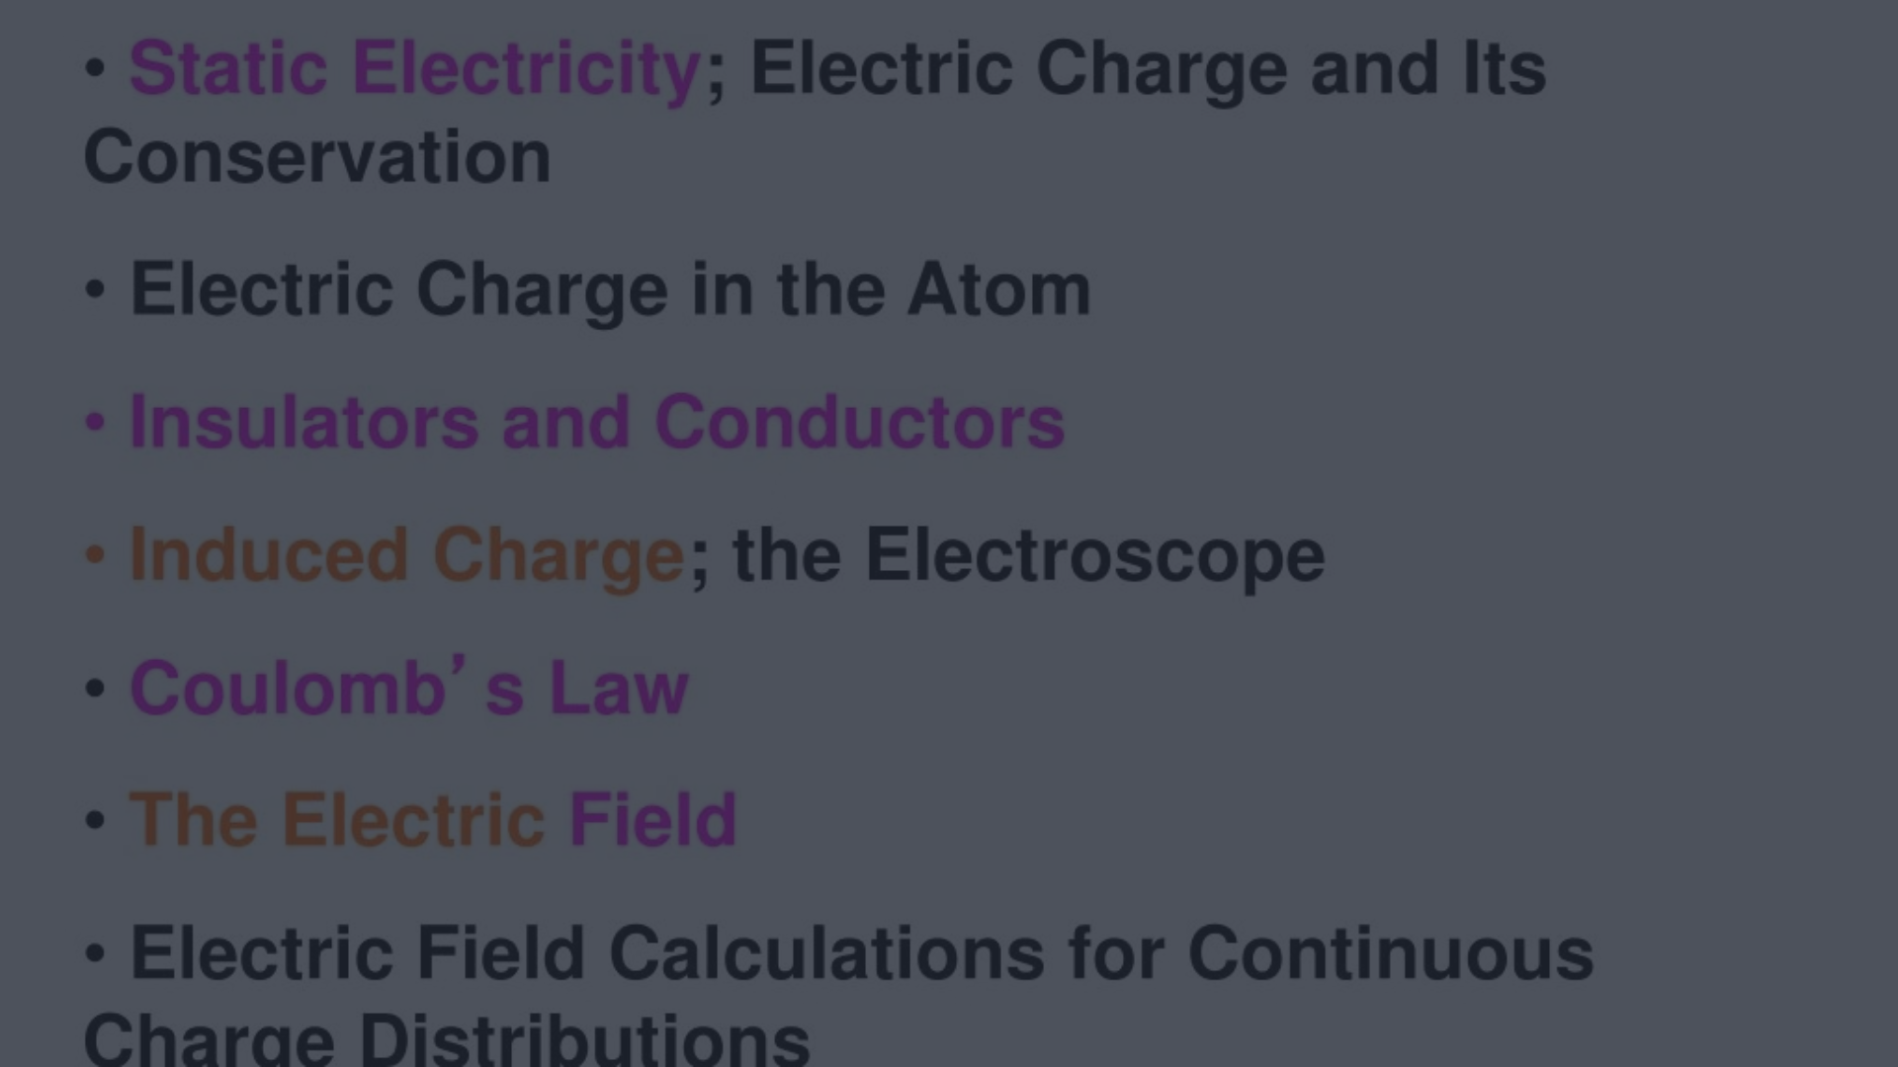
Conclusiones y Resumen de Conceptos Clave
Carga Eléctrica
Campo Eléctrico
Aplicaciones
La carga eléctrica es una propiedad fundamental de la materia que puede ser positiva o negativa. Las cargas opuestas se atraen, mientras que las del mismo signo se repelen.
El campo eléctrico se representa mediante las líneas de fuerza y su intensidad se define como la fuerza ejercida sobre una carga unitaria.
Los conceptos de carga y campo eléctrico se aplican en fenómenos como los relámpagos, la electricidad estática y el funcionamiento de dispositivos eléctricos.

